Slide 1
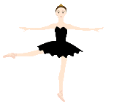
Dance
Tanec

Slide 2
Obsah
Čo je tanec?
Sila niečo dokázať
Prečo obdivovať tanečníkov?
Moderný
Jazz
Balet
Spoločenské tance
Ľudové
Break dance

Slide 3
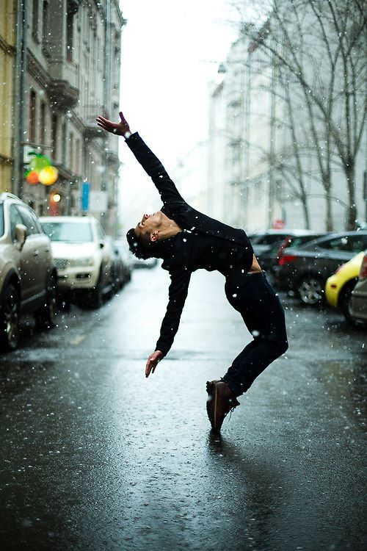
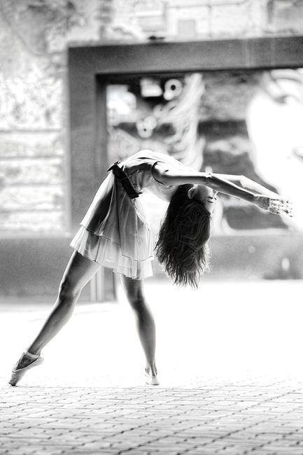
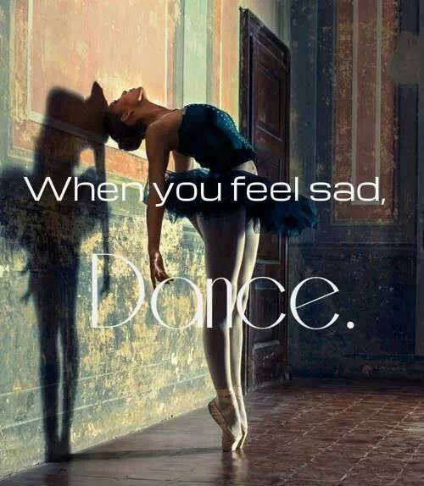
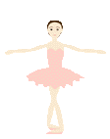
Čo je to tanec?
Pre iných:
Pre tanečníkov:
Zdroj zábavy
Nezmyslené hýbanie s telom
komunikácia medzi telom a dušou, vyjadruje to, na čo slová nestačia.
Život!

Slide 4
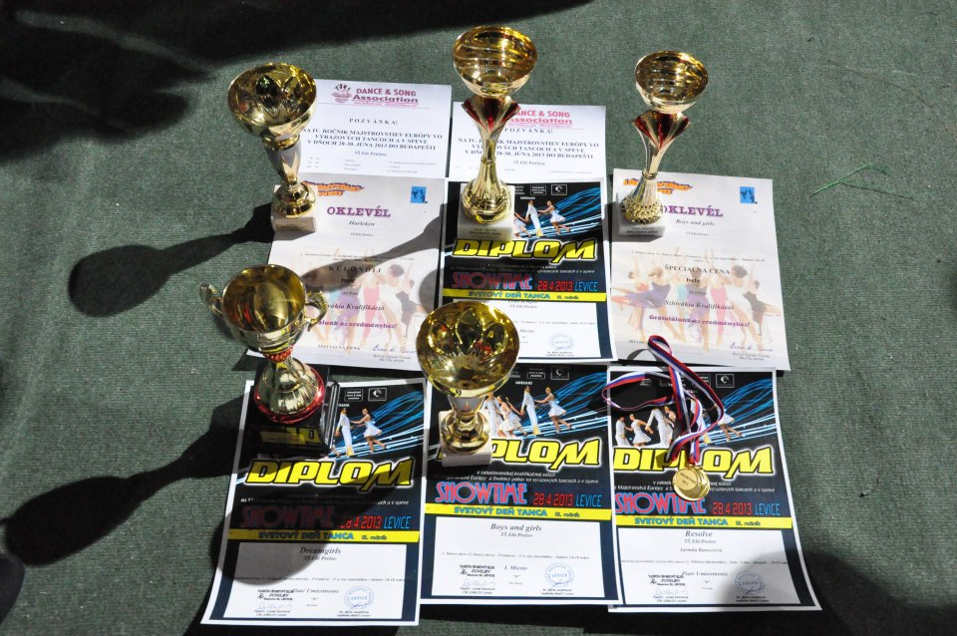
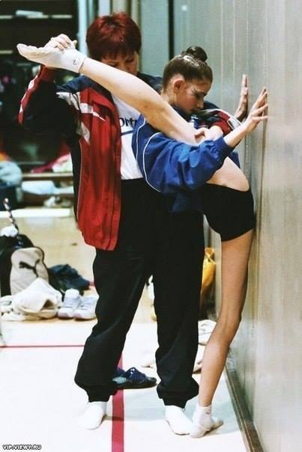
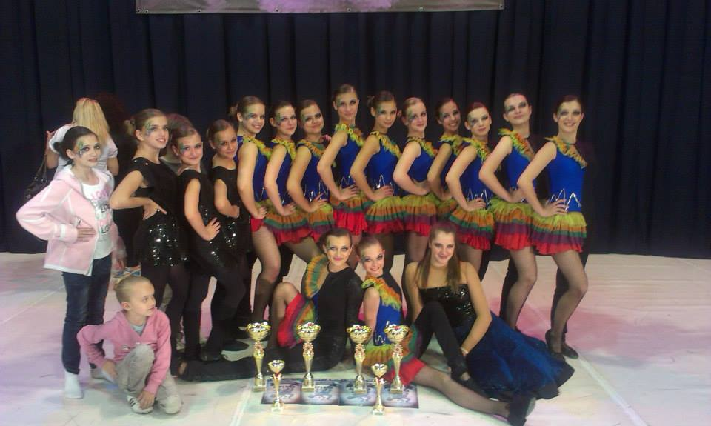
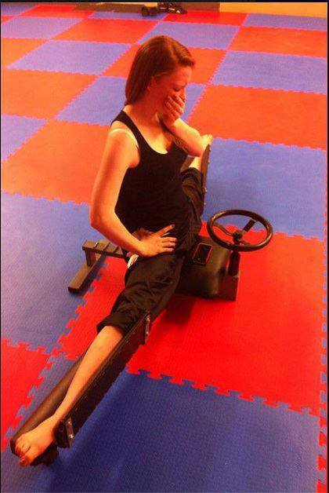
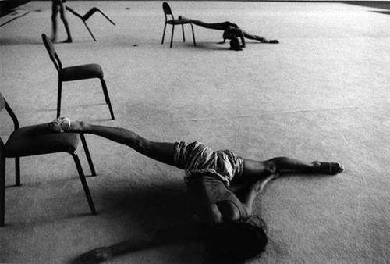
Chceš odpočívať? Dobre, tak odpočívaj ale rátaj stým že nikdy nebudeš prvý!
BOJ
So sebou samým S konkurenciou
Odopieranie
Únava
Málo času
Bolesť
Byť najlepší
Vyhrávať
Dokázať viac
Nevzdávať sa

Slide 5
Pre čo obdivovať tanečníkov?
Dokážu aj nemožné pre svoj sen!
Usmievajú sa aj keď trpia

Slide 6
druhy Tancov
Základné delenie
1. Moderný tanec
Vychádza zo súčasnej popovej a elektronickej hudby
Plný dynamiky, cítenia, výrazu, nálady
Uvoľnenie, zábava

Slide 7
2. JAZZ
je v zásade mestský ľudový tanec, ktorý sa vytvoril historickým vývinom v USA
v súčasnosti využíva v choreografiách muzikálov a vyučuje sa na rôznych stupňoch umeleckých škôl a v tanečných skupinách

Slide 8
3. Balet

Slide 9
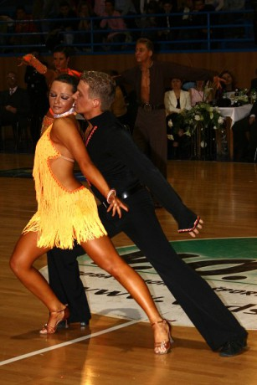
4. Spoločenské tance
- Súťažné(štandardný, latisnsko-am.) nesúťažné
Lat.-Am.: čača, rumba, samba, salsa, mambo, merengue, bachata, kumbia, bolero

Slide 10
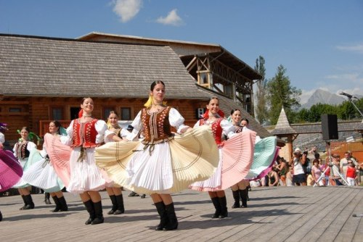
Ľudový tanec
- získavajú tanečné zručnosti z folklórnych oblastí

Slide 11
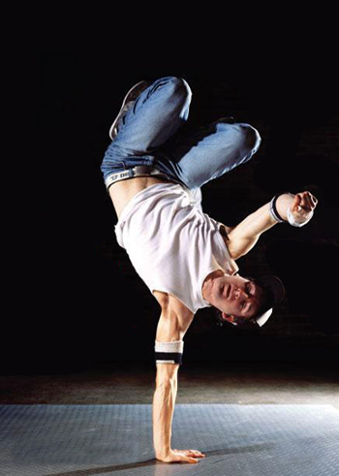
Break dance
"Breaking / B-boying" (pôvod v Južnom Bronxe, New York) je riskantná forma tanca, ktorá obsahuje akrobatické prvky (točenie na hlave, chrbte…)
Tancuje sa na čo najhladšej, čistej ploche, používa sa aj silikónový sprej ktorý umožňuje zvýšiť kĺzavosť tanečnej plochy Poping a Locking
"Poping", „Locking“ a „Electric Boogie“ (pôvod v Los Angeles, Kalifornia) predstavuje mechanické pohyby podobné fiktívnym pohybom robota, ďalej gestikuláciu a napodobňovanie pohybov bábiek či komixových figúriek.

Slide 12
Zdroje
https://www.facebook.com/pages/Dance-is-my-life/314900455283019
http://sk.wikipedia.org/wiki/Tanec
http://www.youtube.com/watch?v=ug4jiDaIgVE

Slide 13
Ďakujem za pozornosť!

